Slide 1
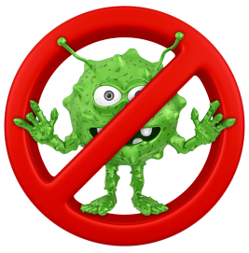
Malware
Zloćudni softver

Slide 2
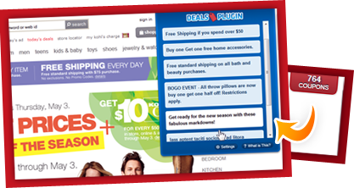
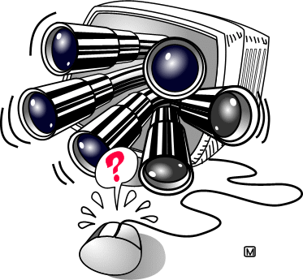
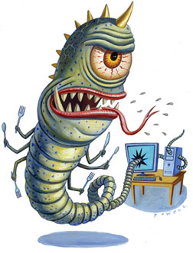
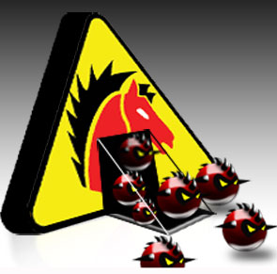
Sadržaj
3. Adware
5. Spyware
1. Malware
4. Crvi
2. Trojanski konj
6. Zaštita

Slide 3
Malware
+
Malicious
Software
Što je Malware?
Maliciozni softver
Malware
Vrste Malware-a:
Trojanci
Crvi
Spyware
Adware
Prenošenje virusa:
Internetom
Hard diskom
CD-ovima
Pametnim telefonima
Ostalim pametnim uređajima

Slide 4
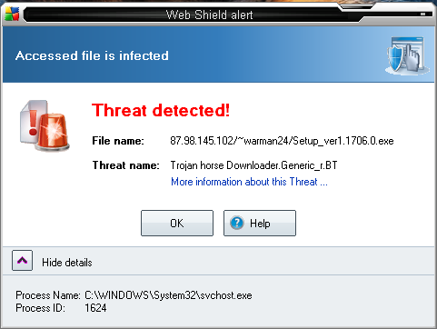
Trojanski konj
Još se naziva i trojanac
Lažno se predstavlja kao neki drugi program s korisnim ili poželjnim funkcijama
Ne može se sam umnožavati, ali ga korisnik može prekopirati na drugo računalo
Odakle naziv?
Naziv trojanski konj nastao je po poznatoj priči o osvajanju grada Troje zloupotrebom povjerenja.
Na sličan se način virtualni trojanski konj može predstaviti kao igra ili zanimljiv sadržaj koji se šalje u e-mail poruci.
Kada se pokrene, na računalo se npr. instalira aplikacija za udaljenu kontrolu.
Vrste:
Dropper
Backdoor
Downloader

Slide 5
KAKO FUNKCIONIRA TROJANAC GEINIMI
Činjenice o Geinimi trojancu:
Pronalazi se na Kieskom tržištu
Pronađen u više od 25 prepakiranih aplikacija
1.
Programer napravi igru nazvanu Monkey Jump.
Programer stavi igru na Android Market
2.
Korisnik instalira igru sa malwareom.
Programer malicioznog koda prepakira originalnu igru sa malware kodom.
5.
3.
Programer malicioznog koda stavlja prepakiranu aplikaciju na druge mobilne trgovine.
4.
6.
Slanje lokacije
Pristup kontaktima
Pristup SMS porukama
Pristup zvanju s mobitela
Sakriveno instalrati dokumente
...
Programer malicioznog koda može kontrolirati mobitel i pristupiti privatnim informacijama

Slide 6
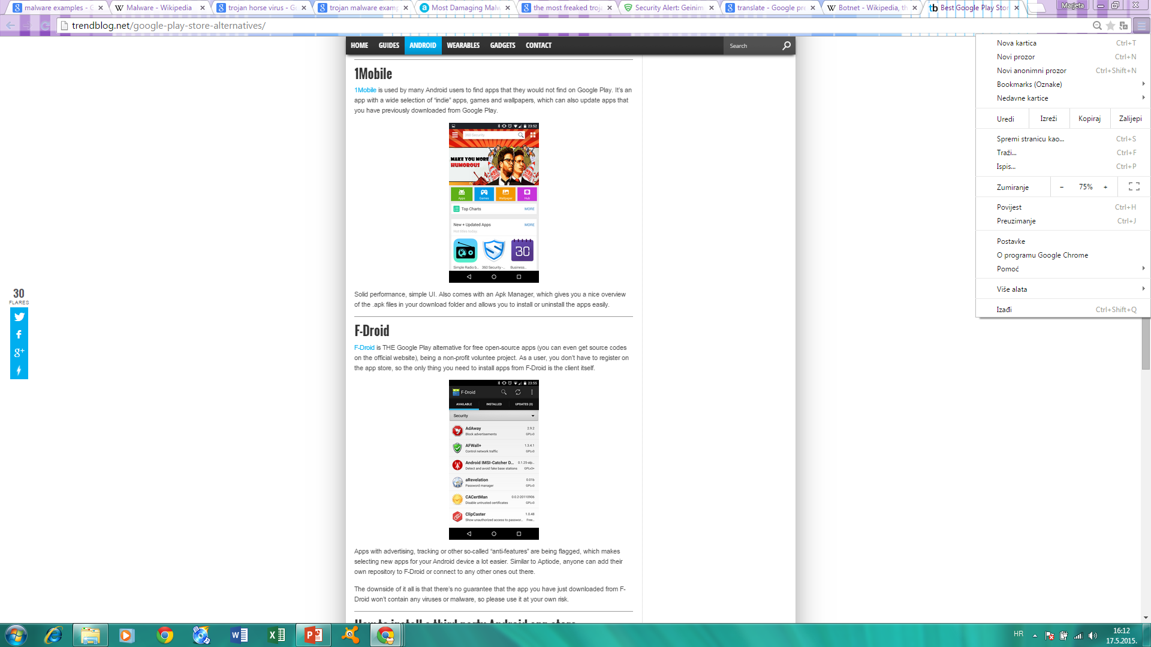
Neke vrste 3rd party app store-a
1Mobile
F-Droid
Aptiode

Slide 7
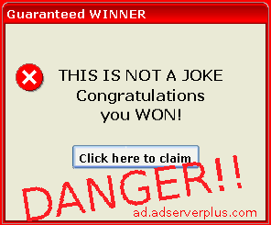
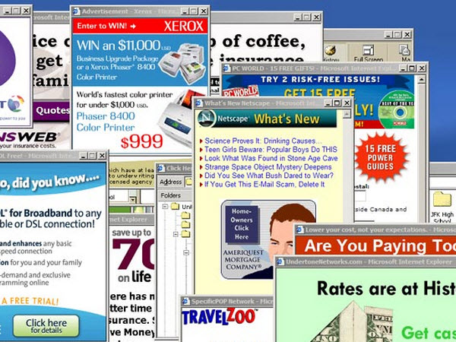
Adware
ADvertising-supported softWARE
Oglašivački softver
Program koji automatski prikazuje ili skida oglase na računalo
Nalazi se:
Besplatni programi- freeware (kako bi njihovi autori pokrili troškove koji su bili potrebnu za izradu tih programa)
Ograničeno djeljivi programi- shareware (koje je potrebno platiti nakon određenog roka korištenja)

Slide 8
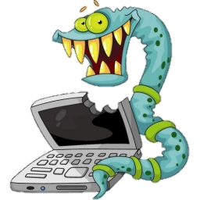
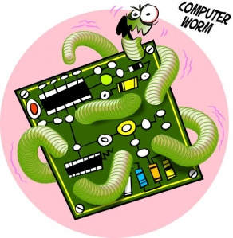
Crvi
Računalni crvi su računalni programi koji umnožavaju sami sebe. Pri tome koriste računalne mreže da bi se kopirali na druga računala, često bez sudjelovanja čovjeka.
Crvi otežavaju rad mreže, a mogu oštetiti podatke i kompromitirati sigurnost računala.

Slide 9
Slaba šifra
Nezaštičeni podijeljeni disk
Jaka šifra, zaštičeni podijeljeni diskovi

Slide 10
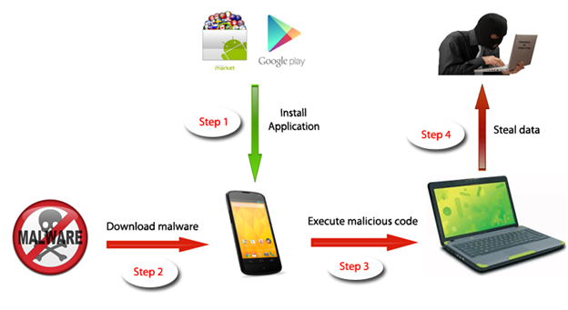
Spyware
Namjera da djelomično preuzima kontrolu rada na računalu bez znanja ili dozvole korisnika
Ne replicira se
Spyware je dizajniran da iskorištava zaražena računala za komercijalnu dobit
Distributeri spywarea obično predstavljaju program kao koristan uslužni program

Slide 11
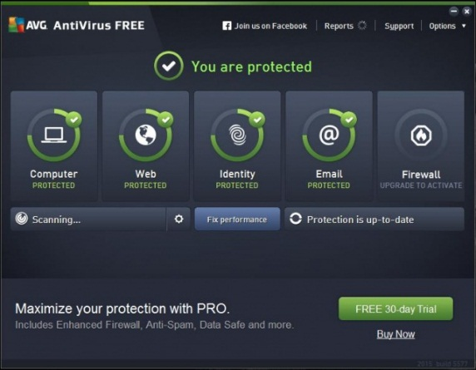
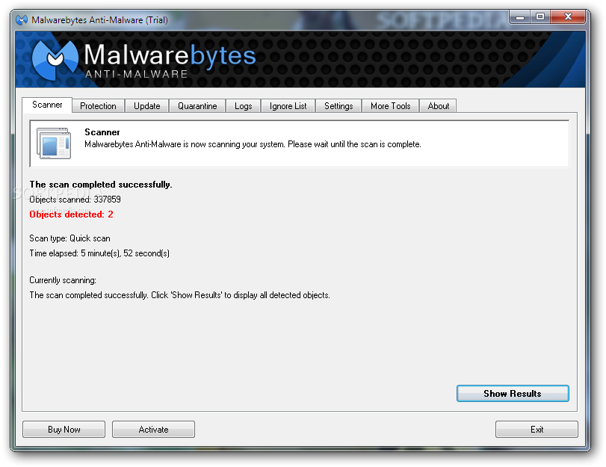
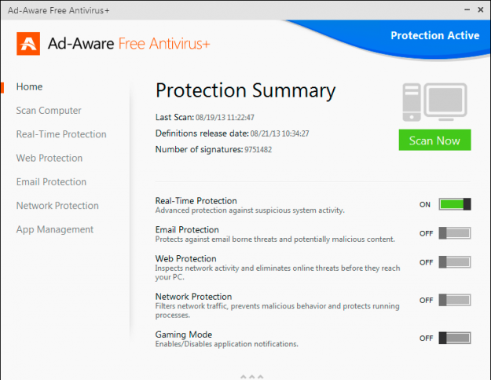
Kako se zaštititi od malware-a?
Možemo se zaštititi nekim anti-malware programima koji upozoravaju kada bi malware mogao biti u blizini;
-Malwarebytes
Avast!
Ad-Aware Free Antivirus
AVG AntiVirus
Drugi

Slide 12
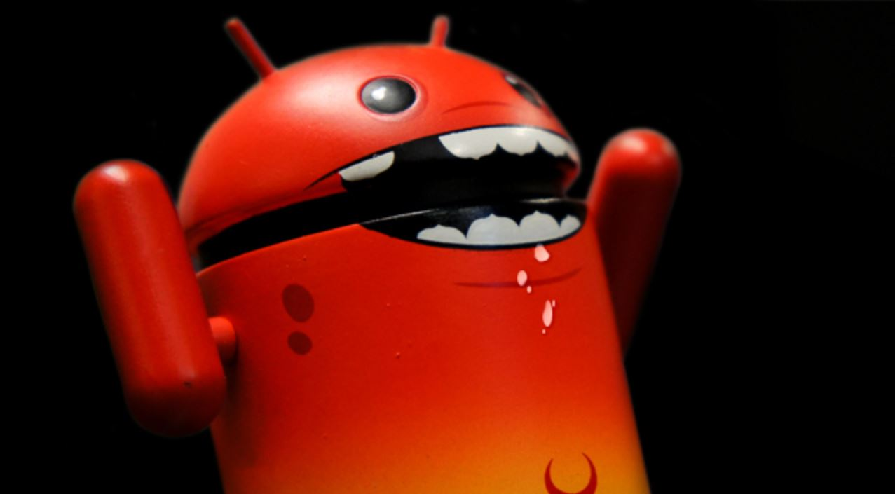
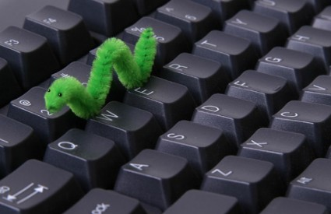
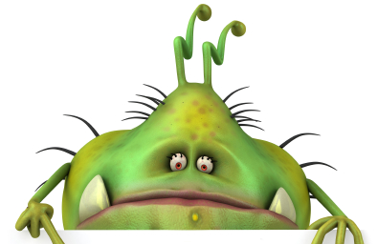
Hvala na pažnji!
Damjana Alujević Grgas 6.b

